Slide 1
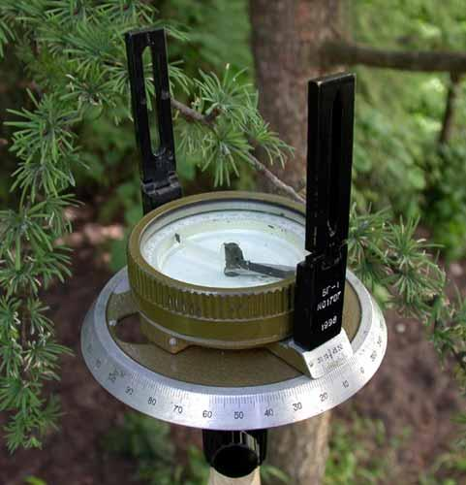
Буссоль
Геодезический прибор для определения направления

Slide 2
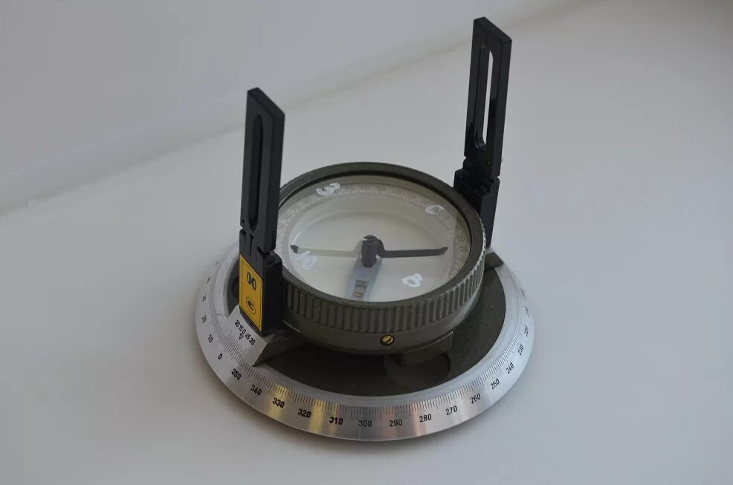
Буссо́ль - прибор, предназначенный для определения магнитного азимута на местности или в условиях горных работ.
Основные компоненты буссоли включают закрытую коробку из немагнитного материала, защищённую стеклом, с азимутальным кольцом.
В маркшейдерии, для менее значительных съёмок горных выработок, применяется подвесная буссоль.
Буссоль широко применяется в геологии, археологии и лесном хозяйстве, а также используется в геодезических и маркшейдерских работах.

Slide 3
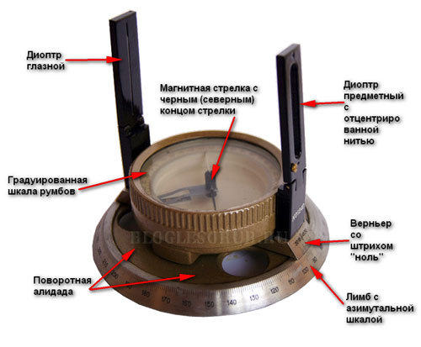
Устройство прибора
Основными частями буссоли являются:
Магнитная стрелка;
Подвешенная на шпиль в центре кольца;
Само градуированное кольцо.
В нерабочем положении стрелка зажата - арретирована. Северный конец стрелки - тёмно-синий или вороненый. Наименьшее деление кольца буссоли называется ценой деления буссоли, обычно равно 1 или 0,5°.

Slide 4
Виды буссолей и их характеристики
По принципу установки буссоли разделяют:
Штативная — устанавливаемая при измерениях на штатив.
Ручная, теодолитная — устанавливаемая на угломерные приборы — теодолиты.
Настольная - укладываемая на карту или план при их ориентировании.
По виду шкалы буссоли бывают (ГОСТ 21830-76):
Круговая буссоль — буссоль, рабочая мера которой является замкнутой круговой шкалой (360°).
Ориентир-буссоль — буссоль, рабочая мера которой ограничена двумя диаметрально противоположными секторами (штрихами).
Цилиндрическая буссоль — ориентир-буссоль, помещённая внутри цилиндра.
Название | Размеры, мм | Вес, г | Погрешностьизмерения углов, не более | Погрешностьизмерения азимутов и румбов, не более
БГ-1 (Украина) | 112 × 112 × 170 | 450 | 10′ | 30′
АР-1 (Россия) | 100 × 140 × 140 | 500 | 10′ | 5′
Suunto KB-14 (Финляндия) | 75 × 50 × 16 | 108 | 20′ | 20′
Suunto Tandem (Финляндия) | 150 × 75 × 16 | 180 | 20′ | 20′
Silva Sight Master (Швеция) | 75 × 53 × 16 | 110 | 30′ | 30′
Silva Survey Master (Швеция) | 160 × 54 × 16 | 230 | 30′ | 30′
Silva Laser Master (Швеция) | 170 × 53 × 16 | 300 | 30′ | 30′
Silva Precision 80 (Швеция) | 87 × 73 × 28 | 95 | 30′ | 30′

Slide 5
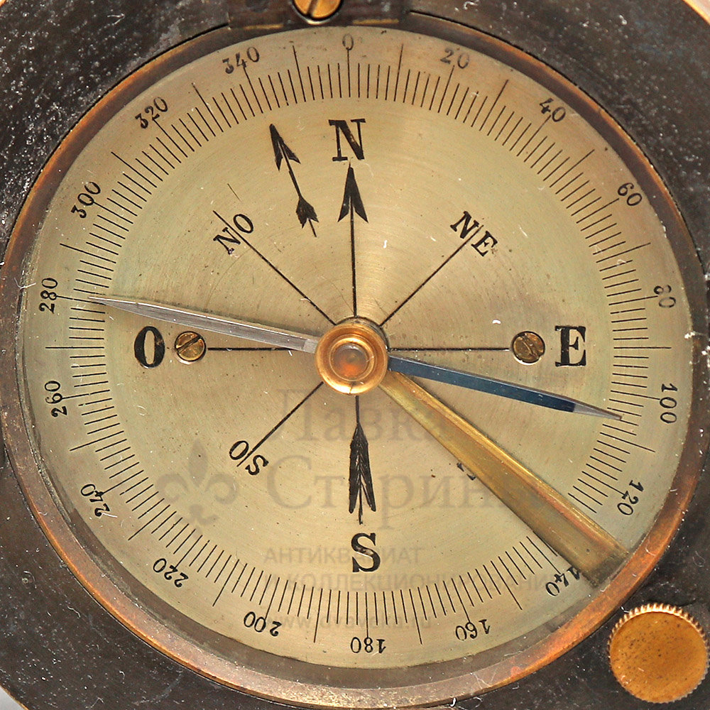
История создания
В марте 1812 года в Королевском патентном бюро зарегистрировано изобретение Чарльза Шмалькальдера под номером 3545, названное «Философские инструменты». В этом патенте описывалось усовершенствование компаса, а точнее — буссоли, используемой для определения направлений и измерения углов.

Slide 6
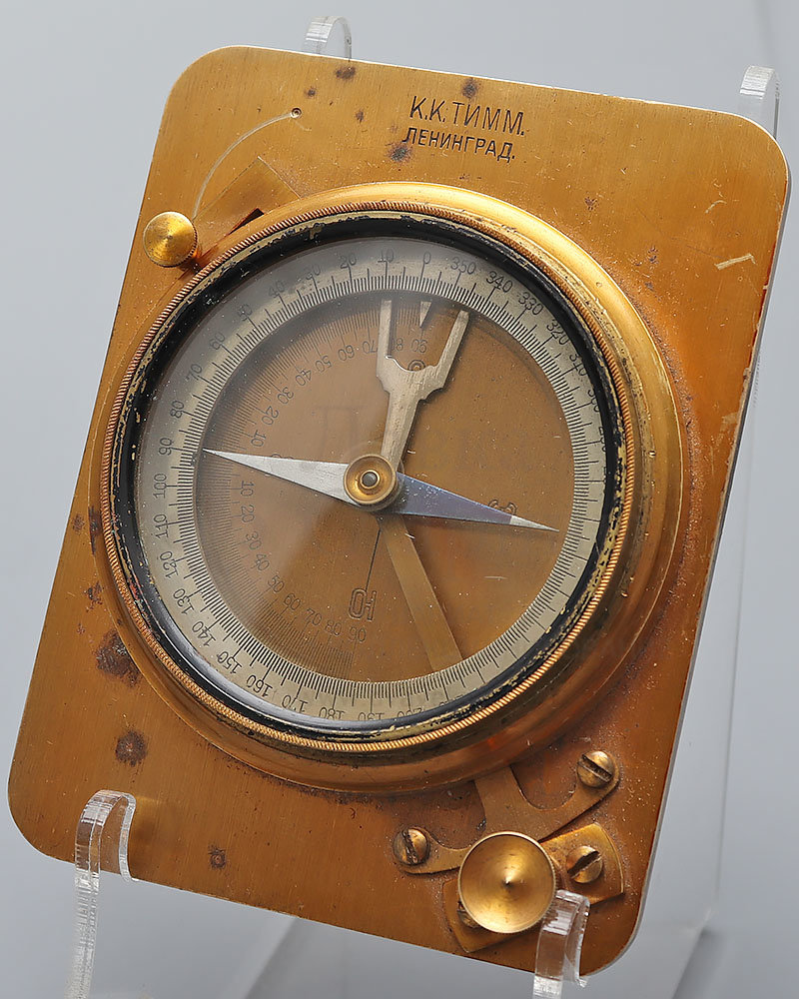
Для повышения точности и удобства использования Чарльз Шмалькальдер разместил призму над шкалой буссоли, при этом ее нижняя часть являлась выпуклой, что позволяло наблюдателю одновременно видеть шкалу и ориентир в увеличенном виде.
Деления шкалы могут совпадать как с визирным устройством (диоптром), так и с объектом, что ускоряет процессы измерения и увеличивает точность.
Призма и диоптр сделаны складными для удобства транспортировки. Этот принцип применяется в буссолях и компасах и в XXI веке.

Slide 7
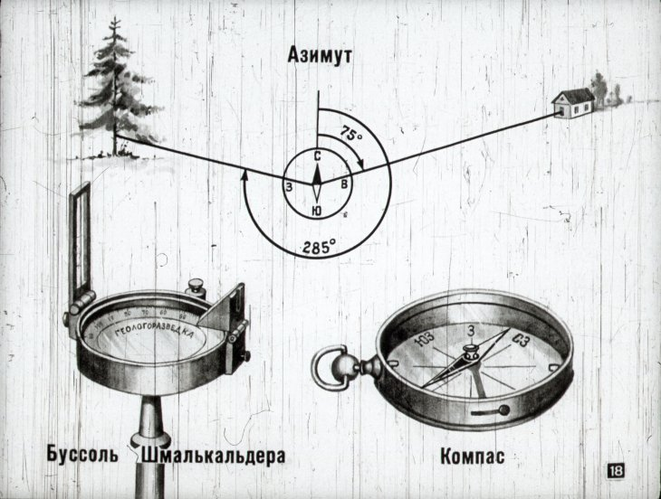
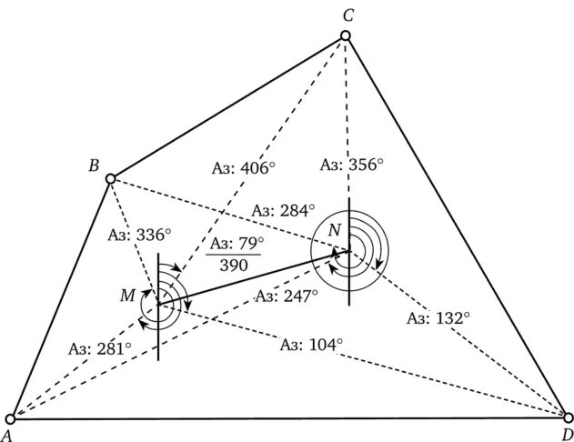
Буссольная съемка
Буссольную съёмку как самостоятельную применяют лишь при съёмке небольших лесных участков, а также в качестве дополнительной при других видах съёмок. Буссольная съёмка является плановой угломерной съёмкой, в процессе которой измерения магнитных азимутов направлений производят буссолью, а линейные измерения выполняют с помощью мерной ленты.
Производство буссольной съёмки включает следующие этапы:
разбивку буссольного хода в выработке;
измерение магнитных азимутов и углов наклона;
измерение длин и съёмки подробностей;
обработку и составление плана буссольной съемки.

